Slide 1
MODELO · MANOMETRIA DE ALTA RESOLUÇÃO
Wang CVP-GAT
Como funciona, de ponta a ponta — e quão fiel é ao artigo original
Grafo de 6 regiões de vigor esofágico + atenção esparsa sobre um backbone CNN
Base teórica: Wang et al., Attention graph convolutional nets for esophageal contraction pattern recognition in HRM · Biomed. Signal Process. Control 68 (2021) 102734

Slide 2
ROTEIRO
O que esta apresentação cobre
Parte 1 — Como o modelo funciona
Parte 2 — Fidelidade ao artigo
› O problema clínico e por que um grafo
› Pipeline de ponta a ponta (tensores)
› Cada camada com a imagem real
› O que são nós e arestas
› Como distingue os 6 diagnósticos
› A arquitetura original de Wang 2021
› O que foi mantido (núcleo conceitual)
› O que foi re-engenhado
› A diferença crítica: como nascem os nós
› Veredito de fidelidade

Slide 3
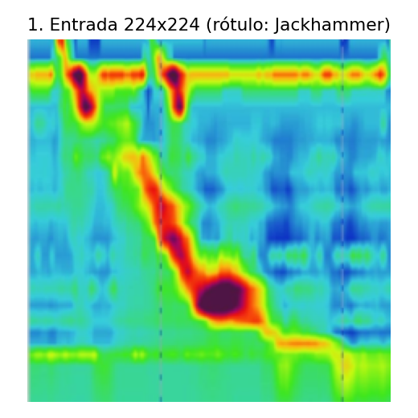
CONTEXTO
O problema clínico
A manometria de alta resolução (HRM) registra a pressão ao longo do esôfago durante a deglutição e a converte numa topografia de pressão (o mapa de calor).
O diagnóstico depende de como as regiões se relacionam: a onda desce coordenada? o esfíncter relaxa na hora certa? a contração é forte demais?
Ler isso manualmente é lento e subjetivo — daí um modelo que raciocina sobre regiões, não só sobre pixels.
Topografia de pressão: Y = posição no esôfago · X = tempo

Slide 4
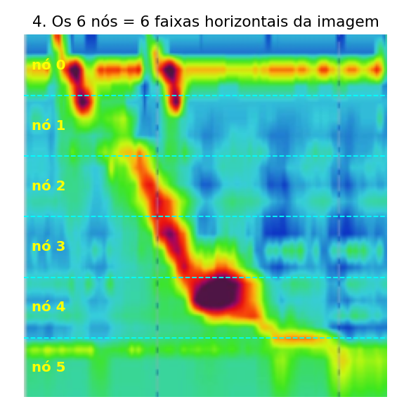
A IDEIA CENTRAL
Por que um grafo?
Uma CNN comum decide olhando o mapa inteiro de uma vez.
O CVP-GAT primeiro reduz a imagem a 6 regiões empilhadas de cima para baixo — as ‘regiões de vigor’ da deglutição — e deixa essas regiões conversarem entre si por atenção antes de decidir.
As 6 regiões (Wang, Fig. 1): UES → estriado → zona de transição → liso → relaxamento do EEI → fechamento do EEI.
Os 6 nós = 6 faixas horizontais da imagem

Slide 5
VISÃO GERAL
Pipeline de ponta a ponta
1
Entrada
imagem RGB
2
Encoder CNN
ResNet18
3
Pooling→nós
AdaptiveAvgPool
4
Projeção
Linear+posição
5
2× GAT
atenção esparsa
6
Readout
atenção
7
Classificador
Linear
B×3×224×224
B×512×7×7
B×512×6×8
B×6×256
B×6×256
B×256
B×6 classes
Cada caixa é uma transformação de tensor no forward de WangCVPGAT (graph_model.py, linhas 196–209). B = batch.
Núcleo do método → estágios 3 a 6: a imagem vira grafo, os nós trocam informação e uma atenção resume tudo.

Slide 6
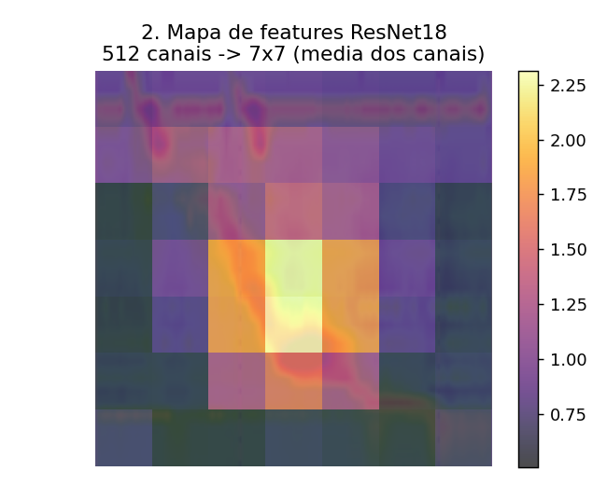
ESTÁGIOS 1–2 · IMAGEM REAL
A CNN encontra onde está a pressão
B×3×224² → B×512×7×7
As camadas convolucionais da ResNet transformam pixels em 512 ‘detectores de padrão’ numa grade 7×7.
A ativação acende exatamente sobre a banda de pressão alta — a CNN já achou o padrão relevante, mas ainda não sabe o que ele significa.
Mapa de features ResNet18 (7×7, média dos 512 canais)

Slide 7
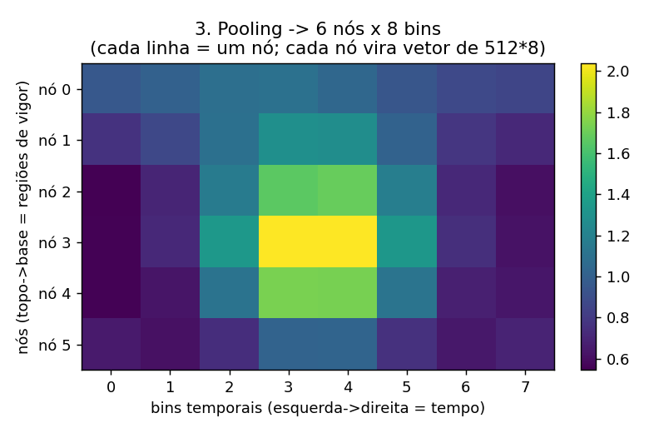
ESTÁGIO 3 · IMAGEM REAL
A grade vira 6 nós × 8 bins de tempo
B×512×7×7 → B×512×6×8
AdaptiveAvgPool2d((6, 8)) força a altura a 6 (os nós) e a largura a 8 (bins de tempo).
Cada nó vira um vetor de 512×8 = 4096, depois projetado para 256 dims + posição aprendida da faixa.
Cada linha é um nó; o nó do meio acende no tempo central (assinatura do Jackhammer)

Slide 8
A PERGUNTA CENTRAL
O que são os nós e as arestas?
0
proximal (UES)
NÓ = uma faixa do esôfago, resumida
Uma das 6 regiões anatômicas (proximal → EEI), cada uma virando um vetor de 256 números.
1
estriado
2
transição
3
liso
ARESTA = quanto um nó presta atenção em outro
Não há lista fixa: as arestas são os pesos de atenção, calculados por imagem. O graph_radius=2 só permite aresta entre faixas a até ±2 de distância — o resto é zerado.
Espelha a fisiologia: a deglutição é uma onda que se propaga de faixa em faixa.
4
EEI relax.
5
EEI fecha.
Dois sinais reforçam a intuição de grafo (linhas 59–68): correlação de representação (nós parecidos → aresta forte) e viés de posição relativa (bias aprendido por distância entre faixas).

Slide 9
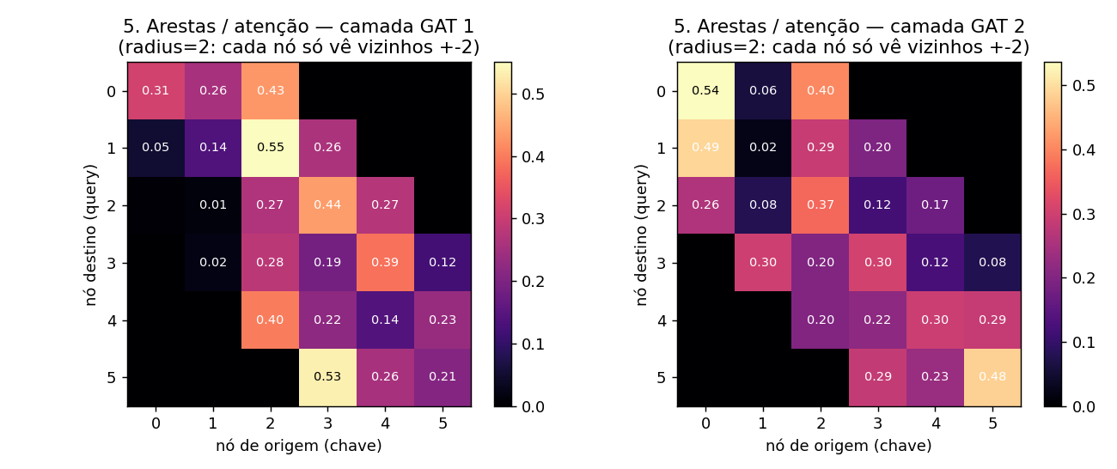
AS ARESTAS EM AÇÃO · IMAGEM REAL
A conectividade esparsa, tornada visível
Cada matriz = uma camada GAT (média das 4 cabeças).
Linha = nó que recebe · coluna = nó que envia.
A faixa diagonal é a assinatura do radius=2: cada nó só troca com vizinhos próximos. O preto são arestas inexistentes.

Slide 10
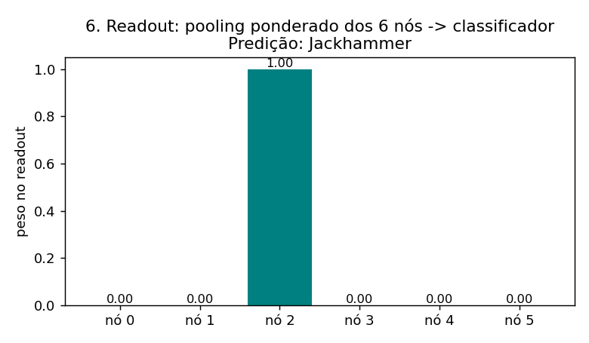
ESTÁGIOS 6–7 · IMAGEM REAL
Uma atenção resume os 6 nós e decide
B×6×256 → B×256 → 6 classes
Uma query aprendida (readout_query) pondera os 6 nós e soma tudo num único vetor da deglutição.
Nesta imagem de Jackhammer, ~100% do peso vai para o nó 2 → LayerNorm→Dropout→Linear → softmax.
Predição correta com probabilidade 1.00.

Slide 11
O PONTO CLÍNICO
Como o grafo distingue os diagnósticos
Cada diagnóstico é um padrão de relação entre regiões — exatamente o que as arestas capturam e um vetor global achataria.
Diagnóstico
Assinatura entre regiões
Quem ‘conversa’
normal
onda desce suave; EEI relaxa quando a onda chega
cadeia de nós adjacentes
Jackhammer
contração de amplitude extrema numa faixa distal
nó distal ↔ vizinhos
DES
contrações prematuras / fora de fase entre faixas
faixas dessincronizadas
EGJ
obstrução de saída: EEI não relaxa vs. corpo pressuriza
nó 5 (EEI) ↔ nó 4
IEM
peristalse fraca / ausente em várias faixas
nós fracos por todo o eixo
Bradycardia II
condução temporal lenta ao longo das faixas
defasagem temporal entre nós

Slide 12
RESULTADO NO TESTE
Desempenho do wang_cvp_gat
97,2 %
0,976
0,982
1,00
acurácia
macro-F1
macro-recall
F1 na classe EGJ
Melhor época 17 · macro-F1 de validação 0,988.
Classe mais difícil: IEM (recall 0,92) — coerente, já que peristalse fraca é o padrão de menor sinal, fácil de confundir com normal.
Observação: nossos 6 diagnósticos são uma tarefa mais fina que os 3 grupos de vigor do artigo original.

Slide 13
PARTE 2
Quão fiel é ao artigo Wang (2021)?
Comparando nossa implementação com o CVP-GAT original, mecanismo por mecanismo.

Slide 14
REFERÊNCIA
A arquitetura original de Wang 2021
HRM → Mask R-CNN + RoIAlign → FC → grafo (CVP) → 2× GAT → atenção → softmax
• Backbone: Mask R-CNN (Inception-v3 / VGG16) — segmentação de instâncias + RoIAlign extraem cada vigor.
• Nó: uma instância de vigor detectada, com vetor de features 64-D e coordenada do centro do bounding box (xᵢ,yᵢ).
• Aresta (Eq. 1): Gᵢⱼ = f( f_a(aᵢ,aⱼ), f_c(cᵢ,cⱼ) ) — funde correlação de representação e de posição, normalizada.
• f_a: ReLU(Wₐ·[aᵢ,aⱼ]+bₐ) — concatena features e passa por linear+ReLU.
• f_c: ReLU(W_c·Φ(cᵢ,cⱼ)+b_c) — Φ = embedding senoidal da distância entre bounding boxes.
• Esparsidade: ‘sparse CVP’ — conecta só vigor numa vizinhança local.
• Leitura + perda: context vector Cont=Σaᵢhᵢ; perda dupla L1 (nó) + λ·L2 (propagação); 3 classes (normal/weak/failed).

Slide 15
FIDELIDADE CONCEITUAL — ALTA
O que foi mantido do artigo
Conceito
No artigo
Na nossa implementação
Deglutição como grafo de regiões de vigor
6 regiões nomeadas (Fig. 1)
6 nós (num_graph_nodes=6)
Aresta = representação + posição
Eq. 1: G = f(f_a, f_c)
logits += corr. de repr. + viés de posição
Conectividade esparsa local
‘sparse CVP’, só vizinhança
graph_radius=2 mascara não-vizinhos
Leitura por atenção
context vector Σ aᵢ·hᵢ
readout_query + softmax + soma ponderada
CNN antes do grafo
ConvNet (Inception/VGG)
ResNet18 / DenseNet201
Empilhar camadas de atenção
Conv1 + Conv2 + atenção
graph_num_layers = 2
→ Os cinco pilares do método CVP-GAT estão presentes.

Slide 16
FIDELIDADE DE IMPLEMENTAÇÃO — MÉDIA/BAIXA
O que foi re-engenhado
Aspecto
Artigo
Nossa implementação
Impacto
Como os nós nascem
regiões detectadas c/ coordenada real (x,y)
6 faixas de altura fixa (partição geométrica)
Grande
Feature do nó
64-D + coordenada (x,y)
256-D, sem coordenada explícita
Médio
f_a (representação)
ReLU(W·[aᵢ,aⱼ]+b)
similaridade de cosseno
Baixo
f_c (posição)
embedding senoidal do bbox 2-D
bias aprendido por índice 1-D
Médio
Bloco de atenção
GAT / soft attention
Transformer multi-head (QKV+MLP)
Médio
Nº de nós
ablação: 50 melhor
fixo em 6 (segue a anatomia)
Design
Perda
dupla: L1(nó)+λ·L2(prop.)
única: cross-entropy
Médio
Classes
3 (normal/weak/failed, por DCI)
6 diagnósticos clínicos
Tarefa

Slide 17
A DIFERENÇA CRÍTICA
Como nascem os nós
ARTIGO
Nó = região específica localizada
Mask R-CNN detecta cada evento contrátil onde ele de fato está — com coordenada real cᵢ=(xᵢ,yᵢ). Os nós acompanham a onda diagonal e mudam a cada exame.
A correlação de posição f_c usa a distância 2-D real entre os centros.
Custo: pipeline pesado, precisa de caixas de vigor rotuladas.
NOSSA IMPLEMENTAÇÃO
Nó = faixa de altura fixa
AdaptiveAvgPool2d((6,8)) divide o mapa em 6 faixas de altura igual e fixa (1/6 da imagem). O nó 0 é sempre ‘o topo’ — partição geométrica, não região funcional.
A ‘posição’ é só o índice da faixa (1-D), via viés relativo aprendido — sem coordenada de tempo.
Ganho: leve, treina de ponta a ponta só com o rótulo do diagnóstico.
A distância maior: ‘região específica com posição real 2-D’ vira ‘faixa de altura fixa com posição = índice’. Some a localização temporal do nó.

Slide 18
SÍNTESE
Veredito de fidelidade
Conceito / intenção
Mecanismo / matemática
Arquitetura / tarefa
ALTA
MÉDIA
BAIXA
Os 5 pilares do CVP-GAT — grafo de 6 regiões de vigor, aresta = representação + posição, esparsidade local, leitura por atenção, CNN na base — estão todos presentes.
Mesma intenção, funções diferentes: cosseno no lugar de ReLU(W·concat); bias relativo 1-D no lugar do embedding senoidal 2-D; Transformer no lugar do GAT clássico.
Sem Mask R-CNN/RoIAlign; nós por pooling, não por detecção; perda única, não dupla; 6 diagnósticos clínicos, não 3 grupos de vigor por DCI.
Em uma frase: uma reinterpretação fiel à ideia e modernizada na engenharia — ‘Wang-inspired’, não uma reprodução — aplicada a uma tarefa clínica mais difícil.

Slide 19
Obrigado
Código: manometry_models/graph_model.py · checkpoint: artifacts/wang_cvp_gat_pretrained/
Figuras 2–6 são ativações reais capturadas por hooks numa imagem de Jackhammer.
Wang, Yan, Dai, Lu, Zhang, Hou, Liu (2021). Attention graph convolutional nets for esophageal
contraction pattern recognition in high-resolution manometries. Biomed. Signal Process. Control 68, 102734.

Slide 20
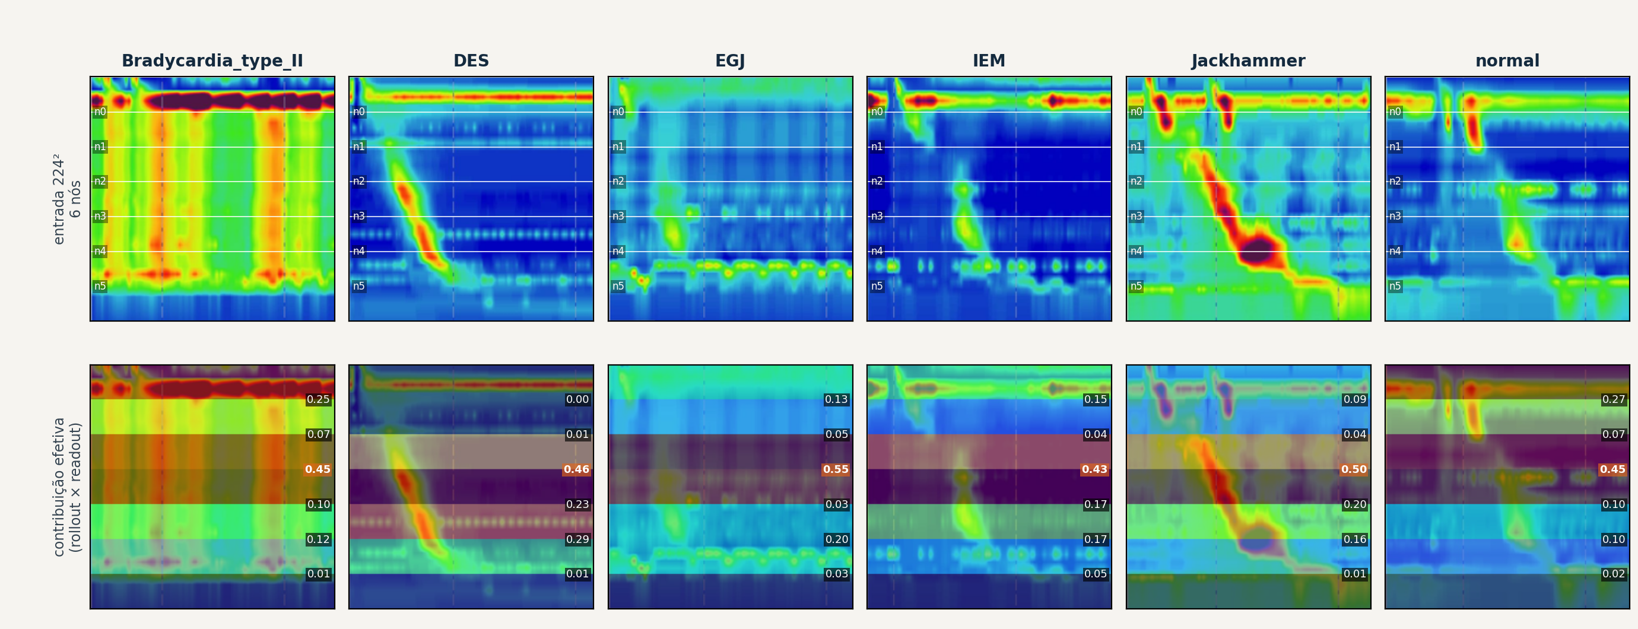
ATENÇÃO DO GRAFO · UM EXEMPLO POR CLASSE
O que o grafo realmente olha, por diagnóstico
Linha de cima: as 6 bandas em que a imagem é dividida (sobrepostas). Linha de baixo: peso de cada região no vetor que decide a classe. Atenção: o readout aprendido colapsou — escolhe o nó 2 em 90,5% do conjunto de teste (entropia 0,035 nats vs. 1,792 do uniforme). O que varia entre diagnósticos é o rollout do GAT, ou seja, quais regiões alimentam esse nó.
Checkpoint: artifacts/wang_cvp_gat_pretrained/best_model.pt · imagens de data_clean/test · rollout com residual 50/50 (heurística de Abnar & Zuidema)

